Slide 1
Терминал Охранника
2023-ФГиИБ-ИсиТ-2б
Сиротов Денис

Slide 2
Представление
Цели:
Оптимизация процесса контроля доступа к охраняемым объектам.
Улучшение скорости реагирования охранного персонала на нештатные ситуации.
Повышение эффективности внутрикорпоративного взаимодействия и обмена информацией.
Задачи:
Внедрение функции синхронизации журнала событий и обмена сообщениями между охранниками для повышения эффективности коммуникации.
Улучшение интерфейса для быстрого реагирования на события, чтобы он был более удобным и интуитивно понятным.

Slide 3
Актуальность
Терминал для охранника является важным инструментом для обеспечения безопасности объекта. Этот терминал обладает множеством функций, которые делают их актуальными для использования охранниками:
Основная база данных хранит в себе все данные о сотрудниках.
В основе две базы данных взаимодействующих с двумя диалоговыми окнами.
Терминал для учета посещаемости сотрудников, состоит из полей ввода: имени и почты сотрудника. Далее проверяется соответствие введенных данных, с данными из БД. После по требованию выдаются парковочные места при их наличии.
Основная БД хранит в себе все данные сотрудников.

Slide 4
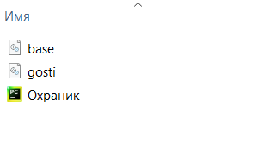
Архитектура приложения
При запуске приложения создаются две базы данных, «base» — база данных которая не изменяется и учитывает только время, вторая — «gosti» база данных с информацией о посетителях, с ними ведётся работа с помощью двух диалоговых окон.

Slide 5
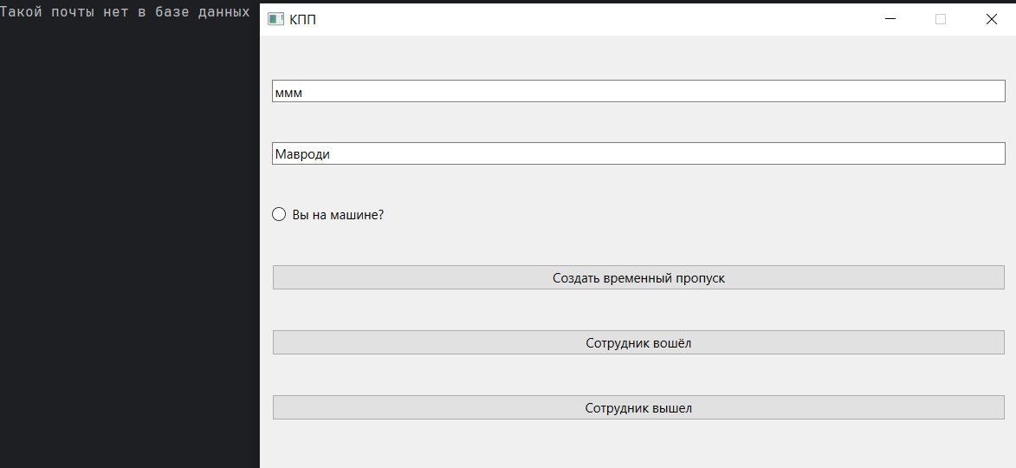
Тест-кейс №1
Попытка входа человека которого нет в базе данных

Slide 6
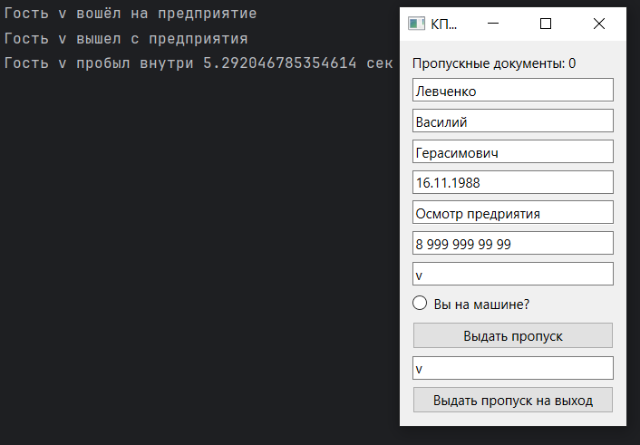
Тест-кейс №2
Вход, выход и время проведенное внутри предприятия гостя «v»

Slide 7
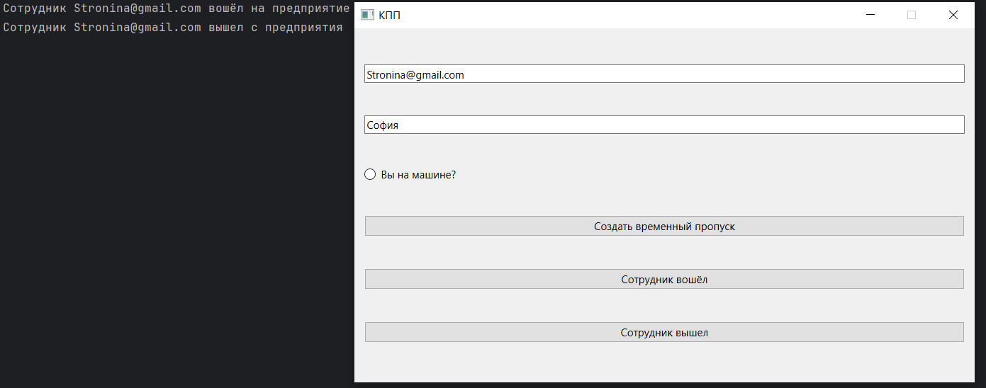
Тест-кейс №3
Проверка работы основной задачи приложения

Slide 8
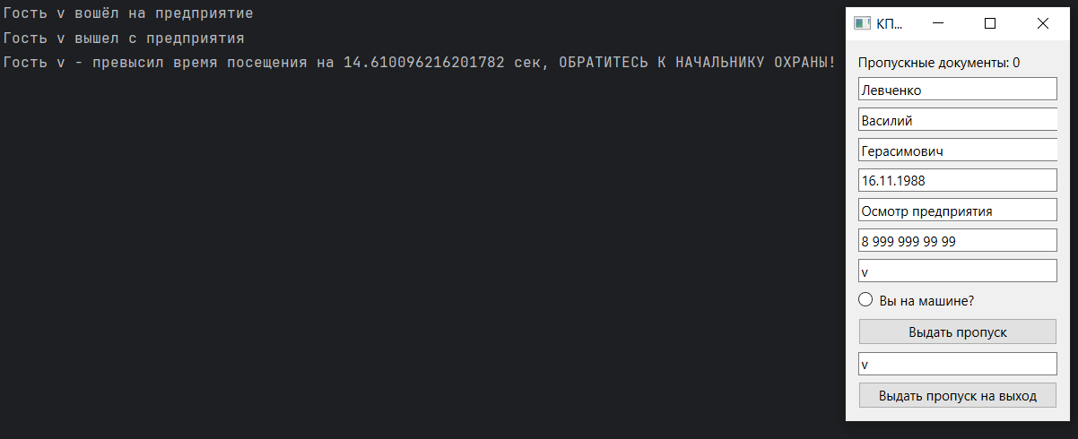
Тест-кейс №4
Уведомление о том что гость превысил время посещения

Slide 9
Заключение
В заключение, работа над приложением "Терминал охранника" позволила мне углубить знания в используемых технологиях. Приложение предоставляет всю необходимую информацию в удобном формате, что значительно повышает эффективность работы. Дальнейшее усовершенствование приложения может включать в себя более надежные методы идентификации сотрудников, такие как паспортные данные и фотографии. После доработки проект может быть успешно применен на предприятиях в реальных условиях.

